Slide 1
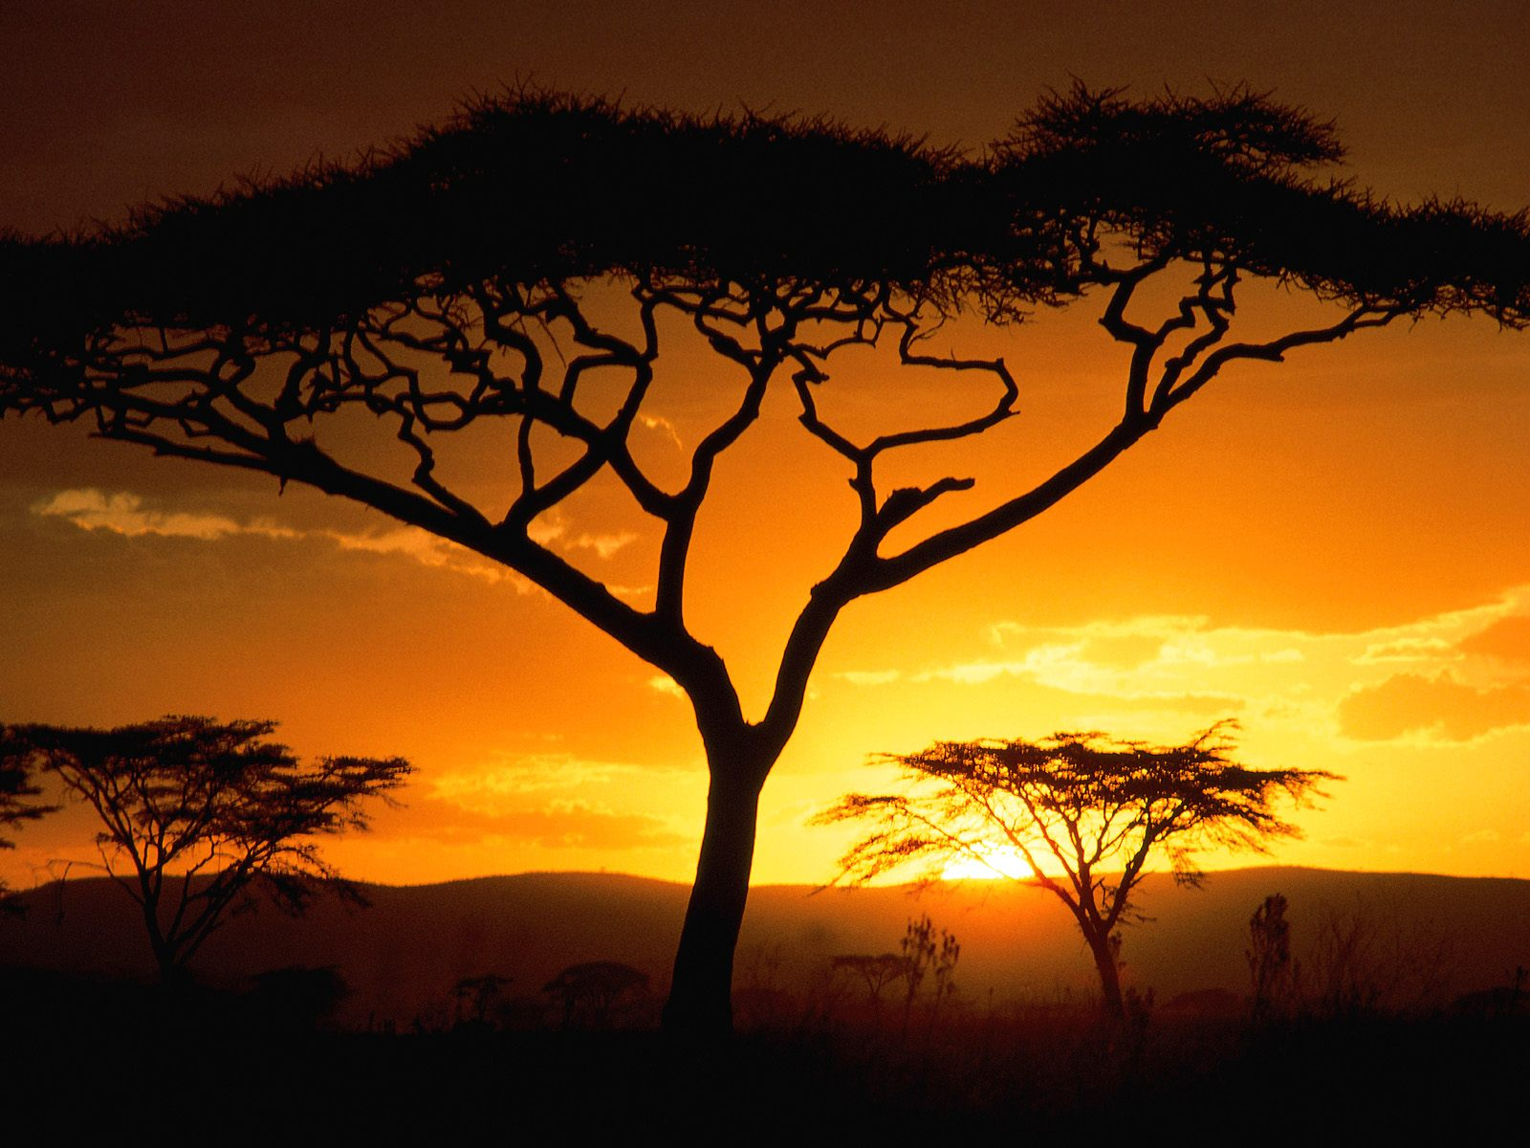
Страны Азии и Африки в современном мире
РТ. Всеобщая история. 9 класс

Slide 2
Задание 1. Установите соответствие между событиями и датами из истории Китая
 | События |  | Даты
А | Провозглашение КНР | 1 | 1966-1976 гг.
Б | «Большой скачок» | 2 | 1957-1966 гг.
В | Расстрел демонстрации на площади Тяньаньмэнь | 3 | 1989 г.
Г | «Культурная революция» | 4 | 1978 г.
Д | Начало реформирования и модернизации Китая | 5 | 1 октября 1949 г.

Slide 3
Проверь себя!
А | Б | В | Г | Д
5 | 2 | 3 | 1 | 4

Slide 4
1958 г. «Сопротивляясь волнам и ветру». У всех есть замечательные способности

Slide 5
1958. Восток несётся вперёд. Запад обеспокоен

Slide 6
1958. Поставьте организации на военную основу, а жизнь - на коллективную

Slide 7
1958. Каждый полностью отдаётся своему делу - и на производстве, и в торговле

Slide 8
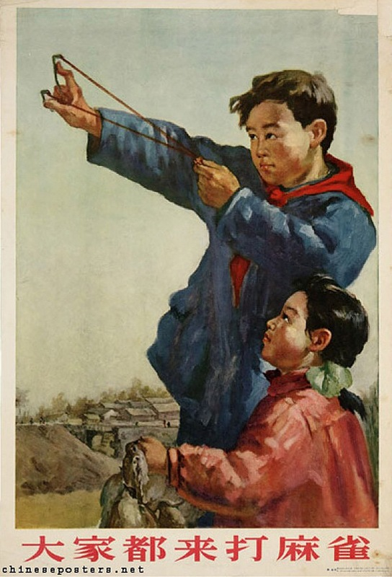
1959. Бейте громче в барабан Большого Скачка

Slide 9
1958 г. Коммуны - это хорошо

Slide 10
Коммуна - это гигантский дракон с внушительными объёмами производства продукции

Slide 11
1951 г. - до "Большого скачка". Показывает, насколько лучше и веселее стала жизнь крестьян после проведения аграрной реформы

Slide 12
Подпись к этому плакату гласит, что свиньи в коммунах должны расти большими и жирными

Slide 13
1958 г. Плакат призывает учиться у Советского Союза и использовать его достижения в науке

Slide 14
1960. Председатель Мао заботится о детях

Slide 15
Задание 2. Установите соответствие между лозунгами Китая и содержанием политики, которая за ними стояла
 | Лозунги |  | Содержание политики
А | «Открыть огонь по штабам» | 1 | Начало коллективизации в деревне
Б | «Коммуна – это хорошо!» | 2 | Начало «культурной революции»
В | «Атомная бомба – бумажный тигр» | 3 | Курс на гегемонию Китая в коммунистическом движении
Г | «Винтовка рождает власть» | 4 | Абсолютизация насилия в борьбе за власть
Д | «Ветер с Востока одолевает ветер с Запада» | 5 | Игнорирование угрозы атомной войны
Е | «Страшно держать тигра за хвост, но ещё страшнее отпустить» | 6 | Курс на форсированную индустриализацию
Ж | «Большой скачок» | 7 | Противостояние проведению демократических реформ в Китае
З | «Социализм с китайским лицом» | 8 | Камуфлирование рыночных реформ в Китае

Slide 16
Проверь себя!
А | Б | В | Г | Д | Е | Ж | З
2 | 1 | 5 | 4 | 3 | 7 | 6 | 8

Slide 17
Задание 3. Установите соответствие между понятиями и терминами и их характеристиками
 | Понятия и термины |  | Характеристики
А | «Зеленая революция» | 1 | Политика неучастия в военно-политических блоках в период «холодной войны»
Б | Движение неприсоединения | 2 | Агротехнические методы увеличения урожая
В | Кастовый строй | 3 | Смена двух основных политических партий у власти
Г | Индийский «политический маятник» | 4 | Разделение общества на высшие и низшие касты
Д | Особенности индийско-индуистской традиции | 5 | Терпимость, ненасилие, плюрализм, уважение к меньшинству

Slide 18
Проверь себя!
А | Б | В | Г | Д
2 | 1 | 4 | 3 | 5

